Slide 2
01
研讨主题

Slide 3
研讨主题
题目
▷ USB是一种什么技术？
▷ 谈谈USB的产生、作用和以后的发展？
▷ 如何实现USB设备的启动？

Slide 4
02
USB的产生、作用和发展

Slide 5

USB的产生、作用和发展
通用串行总线（USB）
概念
通用串行总线（英语：Universal Serial Bus，缩写：USB）是连接计算机系统与外部设备的一种串口总线标准，也是一种输入输出接口的技术规范，被广泛地应用于个人电脑和移动设备等信息通讯产品，并扩展至摄影器材、数字电视（机顶盒）、游戏机等其它相关领域。
图1. USB标志

Slide 6
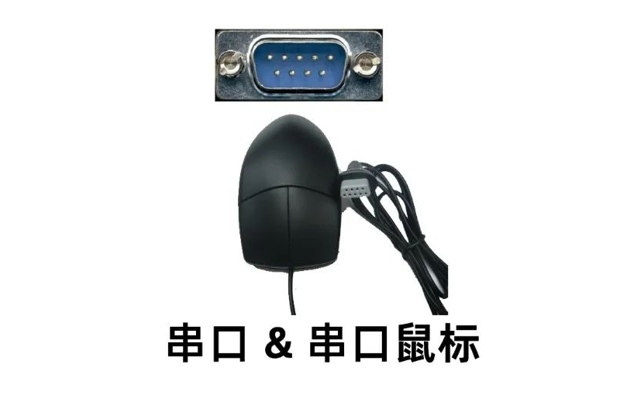
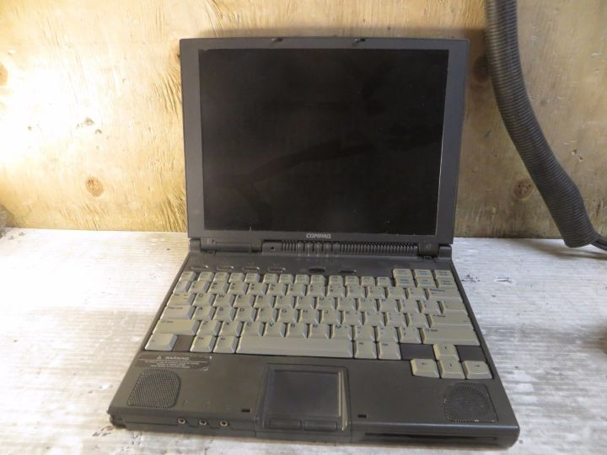
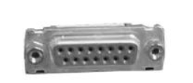
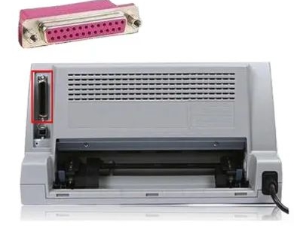
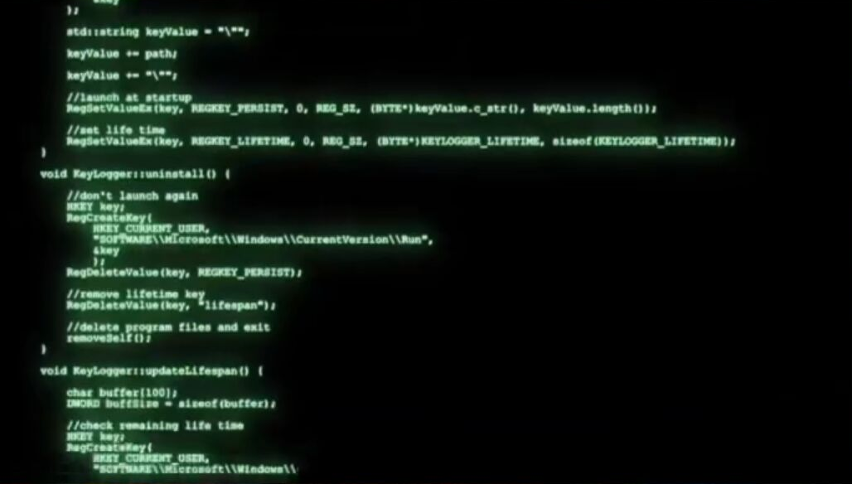
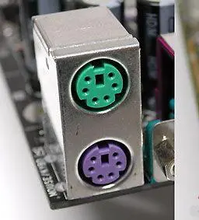
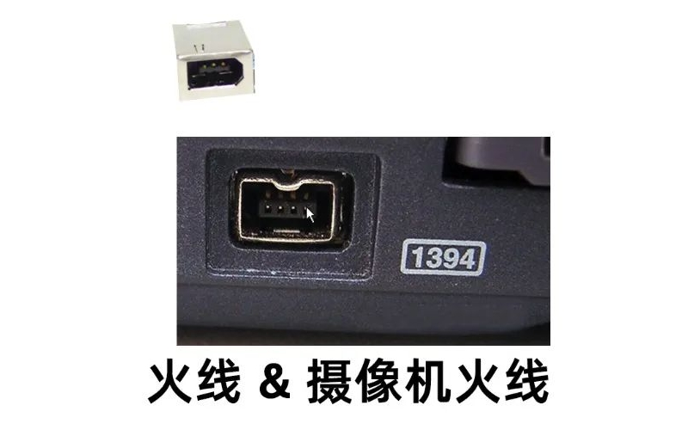
USB的产生、作用和发展
设想？
Notes:
上世纪，张三，一位职员，他买了人生中的第一台电脑，这台1997年的康博，为了上网，他买了一个鼠标，结果发现鼠标是COM接口，而电脑却是PS/2口。
在解决完鼠标的问题后，郁闷的他决定先玩一局游戏，然后他发现电脑似乎并没有游戏手柄支持的MIDI接口
于是他拿出了DV摄像机想要先把之前拍的照片导入电脑，可却发现自己并没有连接电脑的IEEE1394火线
突然，他接到公司的电话要求打印一份文件，于是他接上了打印机，可打印机迟迟没有反应，他拔掉了不支持热插拔DB-25并行接口，随后，他的电脑死机了

Slide 7
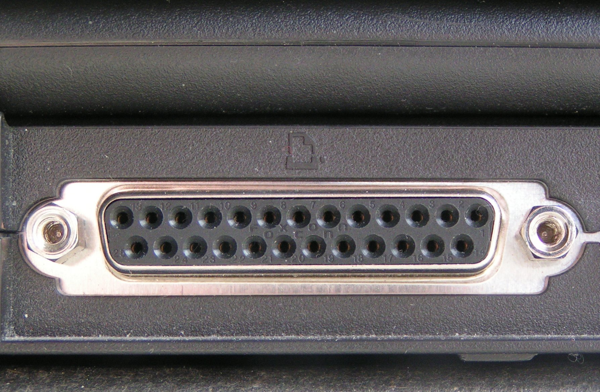
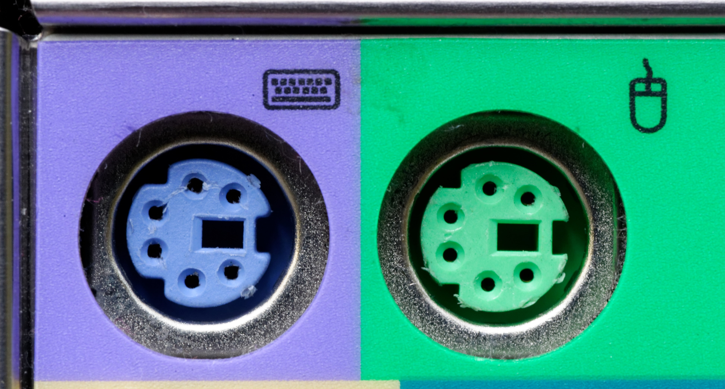
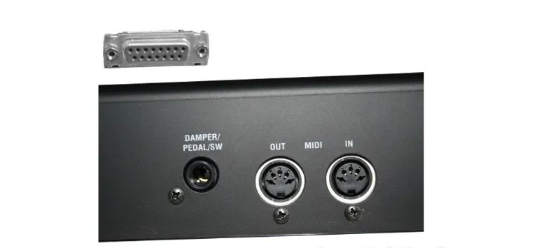
USB的产生、作用和发展
通用串行总线（USB）
产生
多媒体电脑刚问世时，外接式设备的传输接口各不相同。
并行端口（LPT）
PS/2
MIDI与MIDI音乐键盘
串口与串口鼠标
Notes:
之前的假设，在几十年前曾是实时。多媒体电脑刚问世时，外接式设备的传输接口各不相同。如打印机只能接并行端口（LPT）、调制解调器只能接RS232、鼠标键盘有PS/2，但也有串行的如COM接口，还有用于游戏音乐的娱乐设备只能能接MIDI等等。种类过于繁杂的接口也导致了消费者维护的成本大大提升，也导致电脑线路复杂显得笨重

Slide 8
USB的产生、作用和发展
通用串行总线（USB）
作用
繁杂的接口系统，加上必须安装驱动程序并重启才能使用的限制，都会造成用户的困扰。
因此，创造出一个统一且支持易插拔的外接式传输接口，便成为无可避免的趋势。
USB应运而生

Slide 9
USB的产生、作用和发展
通用串行总线（USB）
发展
USB最初是由Intel、Compaq、Digital、IBM、Microsoft、NEC 及Northern Telecom 等计算机公司和通信公司于 1995 年联合制定，并逐渐形成了行业标准。
USB在速度上远比并行接口（例如EPP、LPT）与串行接口（例如RS-232）等传统电脑用标准总线快上许多。
Notes:
最大的特点是尽可能地实现热插拔和即插即用。当设备插入时，主机枚举到此设备并加载所需的驱动程序，因此其在使用上远比PCI和ISA等总线方便。

Slide 10
USB的产生、作用和发展
通用串行总线（USB）
发展
发展历程
USB 1.1（USB 2.0 FullSpeed）的最大传输速率为12Mbps
USB 2.0（USB 2.0 HiSpeed）为480Mbps
USB 3.0（USB 3.2 Gen1） 为 5Gbps
USB 3.1（USB 3.2 Gen2x1） 为 10Gbps
而USB 3.2（USB 3.2 Gen2x2）更达20Gbps
以及近期发布的USB 4.0，其速度可达40Gbps
1996年1月
USB 1.0
1998年9月
USB 1.1
2000年4月
USB 2.0
2008年11月
USB 3.0
（USB 3.1 Gen1/USB 3.2 Gen1）
2013年7月31日
USB 3.1
（USB 3.1 Gen2/USB 3.2 Gen2x1）
USB 3.2（USB 3.2 Gen2x2）
2019年9月3日
USB4
Notes:
USB 1.0
1996年1月发布，数据传输速率为1.5Mbit/s（Low-Speed）和12Mbit/s（Full-Speed）。无预测及通过检测功能，Full-Speed也难以达成，仅极少数出现在市场上。
USB 1.1
1998年9月发布，修正1.0版已发现的问题，主要是关于USB Hubs及Full-Speed，最早被采用的修订版。
USB 2.0
USB 2.0：2000年4月发布。增加更高的数据传输速率480Mbit/s（现在称作Hi-Speed，大约57MB/s），但受限于BOT传输协议和NRZI编码方式，实际最高传输速度只有35MByte/s左右。
USB 3.0（USB 3.1 Gen1/USB 3.2 Gen1）
USB 3.0于2008年11月发布，速度由480Mbps大幅提升到5Gbps。USB 3.0插座通常是蓝色的，并向下兼容USB 2.0和USB 1.x。USB 3.0引入了全双工传输，USB 1.x和USB 2.0则是半双工传输。
USB 3.1（USB 3.1 Gen2/USB 3.2 Gen2x1）
USB3.0推广小组于2013年7月31日宣布USB 3.1规格^{[10]}，传输速度提升为10Gb/s，比USB3.0的5Gb/s快上一倍，并向下兼容USB 2.0/1.0，如果要得到10Gb/s的传输速度仍需在主机、目标端同时具备对应的芯片才能达成，电力供应可高达100瓦。^{[11]}
USB 3.2（USB 3.2 Gen2x2）
USB 3.2的主要技术要点：
在USB Type-C接口上实现双通道，USB Type-A和Type-B不支持双通道
继续使用现有的超高速USB物理传输率和技术
一些小的规范更新，确保单双通道无缝切换。
速度方面，使用USB 3.2主机连接USB 3.2存储设备，可以实现两条通道10Gbps的传输速度，理论上也就是相当接近于20Gbps。
USB 3.2向下兼容USB 2.0和USB 1.x。另外，从USB 3.2开始，Type-C是唯一推荐的接口方案。
USB 3.2 Gen 1x2
USB 3.0（USB 3.1 Gen1）的双通道模式，速度可达10Gbps（每条通道5Gbps）。必须使用USB Type-C接口才能达到10Gbps的速度。
USB 3.2 Gen 2x2
USB 3.1 Gen2的双通道模式，速度可达20Gbps（每条通道10Gbps）。必须使用USB Type-C接口才能达到20Gbps的速度。
USB4
USB4于2019年9月3日发布。^{[12]}
USB4项目集成Thunderbolt 3协议，现有USB 3.2及USB 2.0也向下兼容。^{[13]}
USB4支持40Gbps的传输速度，但达到40Gbps的速度要求USB资料线、产品支持USB4^{[14]}。Type-C是唯一推荐的接口方案。

Slide 11
03
USB从接入
到使用

Slide 12
USB从接入到使用
USB从接入到使用
主机发现USB设备接入后，开始识别该设备，成功识别后就可以使用设备的功能了。
其中，发现USB设备接入/拔出的过程称为USB拔插，识别USB设备的过程称为枚举。
Notes:
主机发现USB设备接入后，开始识别USB设备，成功识别后就可以使用USB设备机的功能了。其中，发现USB设备接入/拔出的过程称为USB拔插，识别USB设备的过程称为枚举。

Slide 13
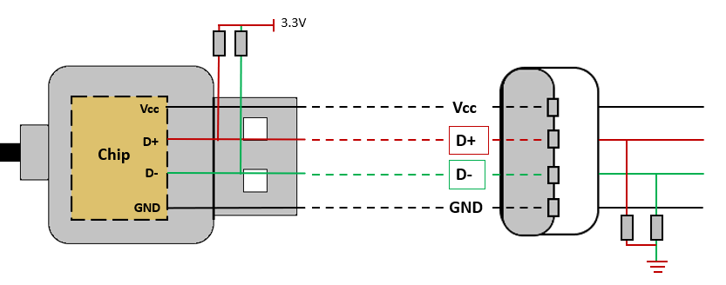
USB从接入到使用
USB设备接入检测
USB设备
主机
Notes:
主机通过检测USB D+/D-的电平变化感知USB设备的接入/拔出。 一般USB接口包含4根线（OTG为5根），分别是：Vcc, D+, D-, GND。如图所示：
当USB设备连接到PC的USB端口时，主机对USB设备连接与否的检测是通过D+与D-的电平来实现的。也就是说，当D+与D-有电平差达2.5 μs以上后，主机就确认设备已连接上了;反之若D十与D-无电平差达2.5μs以上后，此时USB总线上的D+和D-都为低电平，主机就确认无USB设备接人。

Slide 14
USB从接入到使用
USB设备接入检测
USB设备的类型非常多，常见的有鼠标、键盘、游戏手柄等USB HID（Human Interface Device）设备，串口调试的CDC（Communication Device Class）设备，User自定义传输内容的WINUSB设备等。
那么对于新接入的USB设备，主机如何区分它属于哪种类型呢？——描述符集合（Descriptor Collection）
Notes:
主机通过获取设备的描述符集合来识别USB设备，这个过程称为“枚举”。
USB设备的类型非常多，常见的有鼠标、键盘、游戏手柄等USB HID（Human Interface Device）设备，串口调试的CDC（Communication Device Class）设备，User自定义传输内容的WINUSB设备等。 那么对于新接入的USB设备，主机如何区分它属于哪种类型呢？ 当然是让USB设备“介绍”自己。但主机是很忙的（软件、其他USB设备、其他接口的设备等），不会时时刻刻等着新USB设备的加入。USB设备不合时宜地发消息，只会对主机造成困扰。因此，USB设备就像门口排队的面试者一样，手里拿着自己的“简历”，等待着主机问询递交。 USB设备的描述符集合包含USB设备的设备描述符、配置描述符）、接口描述符、和字符串描述符、其他特殊描述符。他们都必须遵循相应的格式，以便主机可以快速了解USB设备的所有信息。 每个USB设备都必须有描述符集合来详细介绍自己的所有功能和用途。USB连接后，主机通过访问描述符集合来识别USB设备并配置USB设备，只要USB设备正确地遵循主机的流程，按固定格式提供主机索要的信息，就可以根据USB设备提供的信息使用USB设备的功能。

Slide 15
USB从接入到使用
USB设备接入检测
USB设备中的MCU (微控制器)就会完成上电复位及其他初始化操作。
主机发出一个至少10 ms长的总线复位信号给外设，复位信号结束后，端口使能。
未安装驱动程序时，主机提取固件程序中设备描述表，然后设置USB地址，启动驱动程序。
设置USB地址后，进行主机客户驱动与设备初始化。
Notes:
当主机检测到有一USB设备已连接时，USB设备中的MCU (微控制器)就会完成上电复位及其他初始化操作。之后，通过一定的辅助电路，MCU将D+信号电平.上拉到USB设备需要的电压，紧接着查看是接人了具体哪个端口并使能他。随后，主机发出一个至少10 ms长的总线复位信号给外设,复位信号结束后，端口使能。在没有安装驱动程序时，主机提取固件程序中设备描述表,然后设置USB地址,启动驱动程序(如果没有正确的驱动程序，则启动安装向导)，驱动程序读取设备描述表，配置描述符等。设置配置，即发出连接USB命令后，主机先读取设备描述符，然后发出设置USB地址SETUP包。设置USB地址后，进行主机客户驱动与设备初始化。

Slide 16
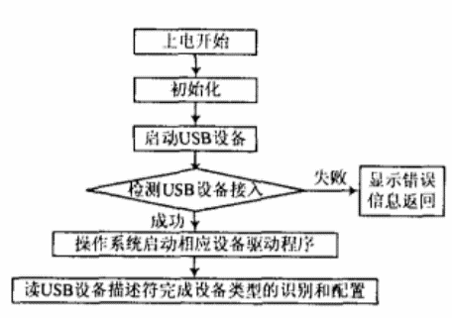
USB从接入到使用
USB设备的启动流程
(1) USB设备接入USB口，发出连接USB命令;
(2) 主机发出读取USB设备描述符的命令;
(3) 主机根据设备描述符一供应商ID、产品ID、启动相应设备驱动程序;
(4) 设备驱动程序初始化USB设备:
① 读设备描述符;
② 读配置描述符;
③ 选择接口，端点(管道)，确定传输方式。
之后，主机分配给外设一个单独地址，地址是动态分配的，各次可能不同。在分配完地址之后，对设备进行初始化，初始化完成以后，就可以对设备进行I/O操作了。

Slide 17
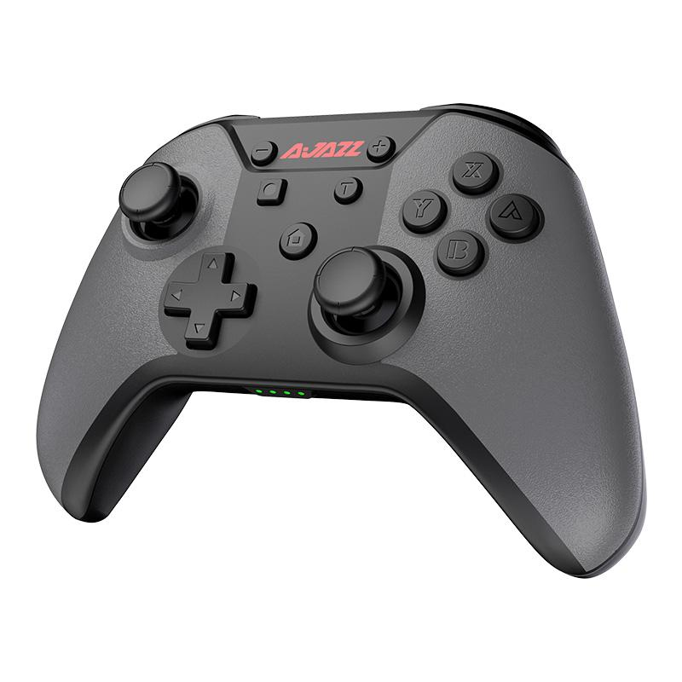
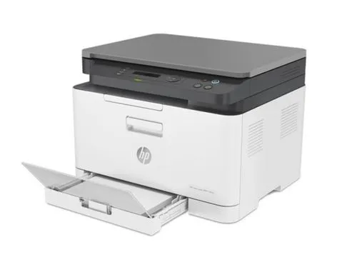
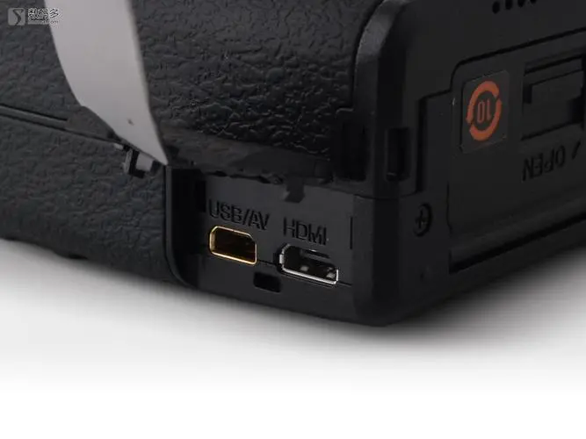

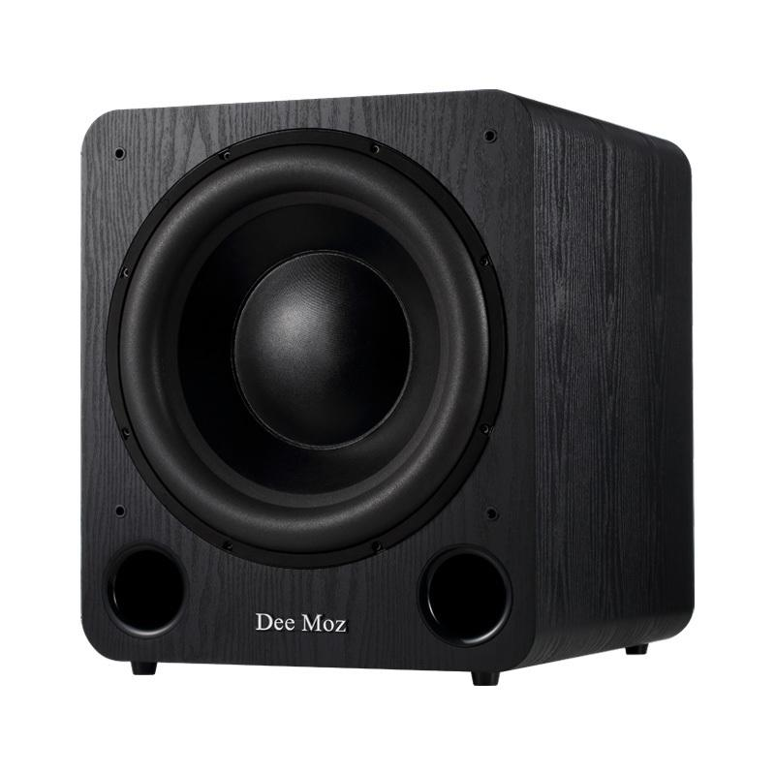
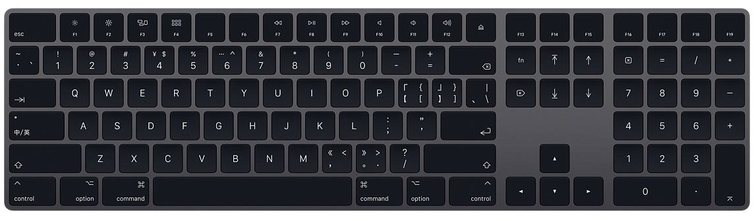
USB从接入到使用
USB设备的数据传输
针对设备对系统资源需求的不同，在USB规范中规定了4种不同的数据传输方式
(1) 等时传输方式。该方式用来连接需要连续传输，且对数据的正确性要求不高而对时间极为敏感的外部设备，特点是以固定的传输速率，连续不断地在主机与USB设备之间传输数据，在传送数据发生错误时，USB并不处理这些错误，而是继续传送新的数据。
(2) 中断传输方式。该方式传送的数据量很小，但这些数据需要及时处理，以达到实时效果。
(3) 控制传输方式。该方式用来处理主机面向USB设备的数据传输，同时夹杂着一些操作命令。包括设备控制指令、设备状态查询及确认命令。当USB设备收到这些数据和命令后，将依据先进先出的原则按队列方式处理到达的数据。
(4) 批传输方式，该方式用来大量传输数据，且要求正确无误。

Slide 18
参考文献与分工安排
参考文献
[1]范晓光,赵晶,李小平,等. USB接口高速数据传输技术研究[J]. 军民两用技术与产品,2019(3):56-59. DOI:10.3969/j.issn.1009-8119.2019.03.015.
[2]张国云.USB设备启动过程的分析与实现[J].现代电子技术,2005(23):102-103+105.
分工安排
严昕宇：资料收集与整理、PPT制作
吴震东：资料收集
陆砚清：背景引入部分、汇报

Slide 19
谢谢
如有错漏之处，敬请指正

